Slide 1
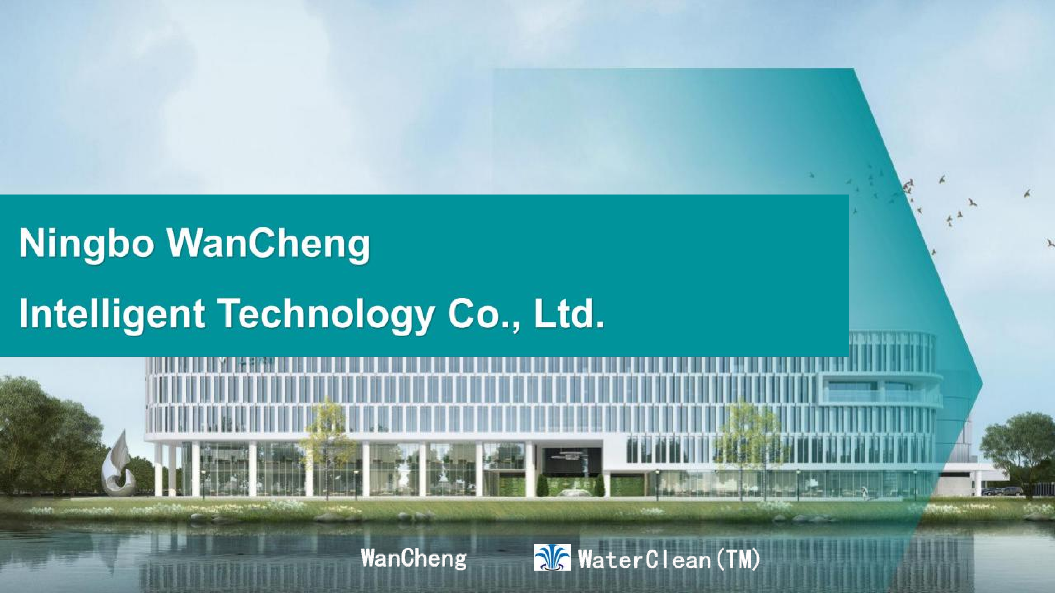
X

Slide 2
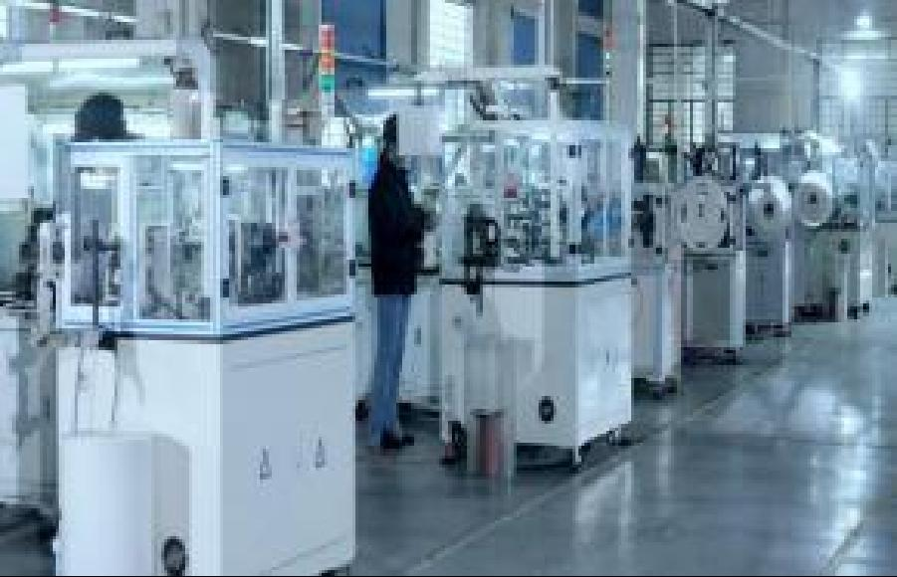
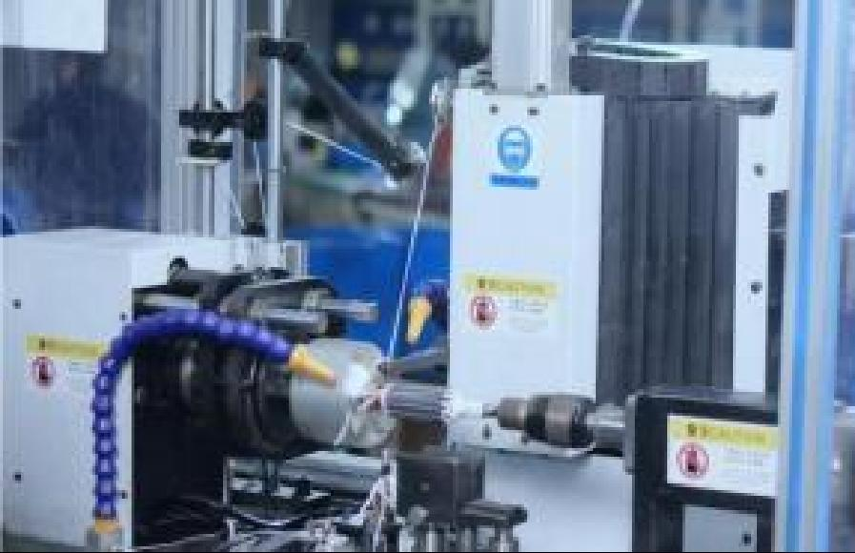
Presentación de la Empresa
Ningbo Wan Cheng Intelligent Technology Co., Ltd. está especializada en robótica avanzada para la limpieza de piscinas. Fundada en 2024 y reconocida como Empresa de Alta Tecnología, tiene su sede central en Ningbo, Zhejiang, con delegaciones en toda China.
Integrando tecnología internacional de vanguardia con sólidas capacidades de ingeniería, Wan Cheng refuerza su competitividad y ofrece soluciones fiables y de alto rendimiento.
Con más de una década de experiencia en el desarrollo de robots limpiapiscinas, la empresa colabora estrechamente con un consultor técnico español para perfeccionar continuamente sus productos, garantizando una calidad excepcional, un servicio fiable y una excelente relación calidad-precio.
Board Office
Executive Office
Front Desk & Administration
Operations & Coordination Office
Finance & Administrative Support
Customer & Technical Support
Impulsando el Futuro de la Robótica para Piscinas

Slide 3
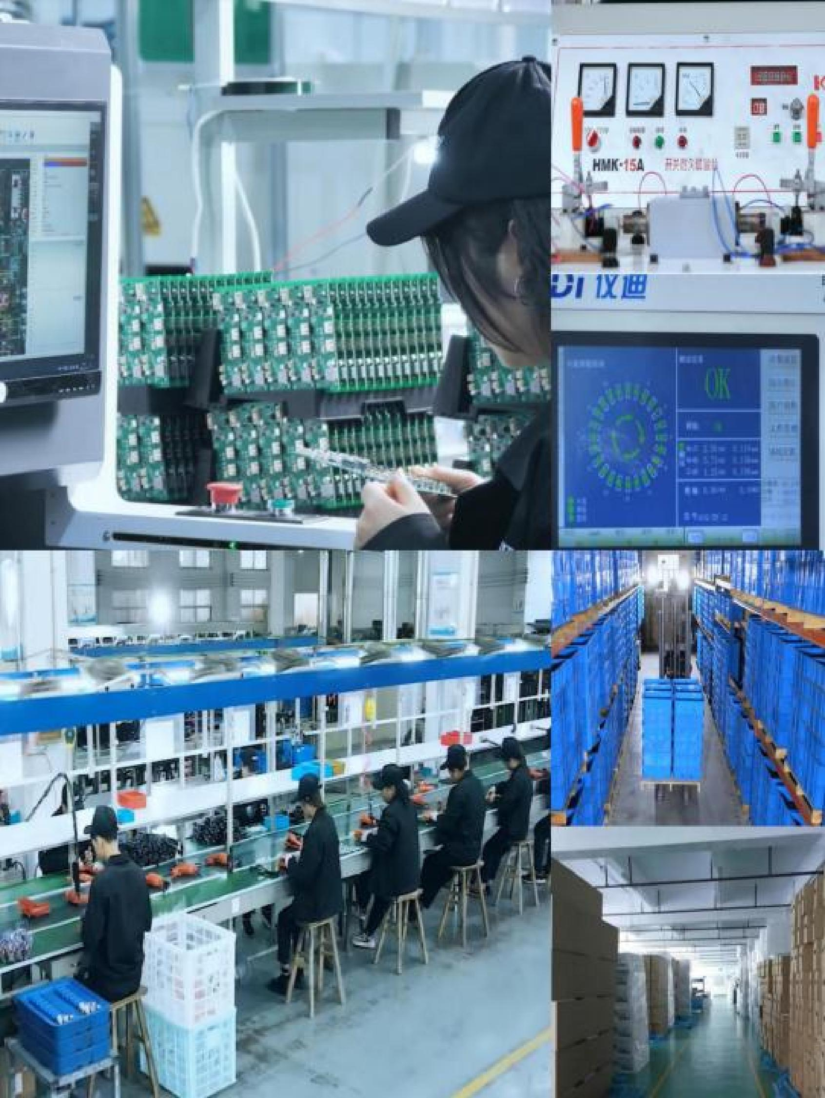
Centro de Fabricación Inteligente de Primer Nivel
Superficie de la planta: 8.000 m²
Arquitectura e instalaciones de producción líderes en el sector
Equipo de I+D: más de 50 especialistas
Inversión anual en I+D: 6,89 % de la facturación
Experiencia en investigación del sector: 18 años
Equipo de control de calidad: más de 10 profesionales
Plantilla total: más de 100 empleados
Los sistemas inteligentes han triplicado la productividad por empleado
Capacidad de producción mensual:
JY1010 Robot de Piscina — 1.200 unidades
JY1020 Robot de Piscina — 1.200 unidades
Respaldada por dos décadas de experiencia técnica y de fabricación, Wan Cheng se compromete a ofrecer productos de calidad superior y a establecer relaciones de confianza a largo plazo.
Impulsando el Futuro de la Robótica para Piscinas

Slide 4

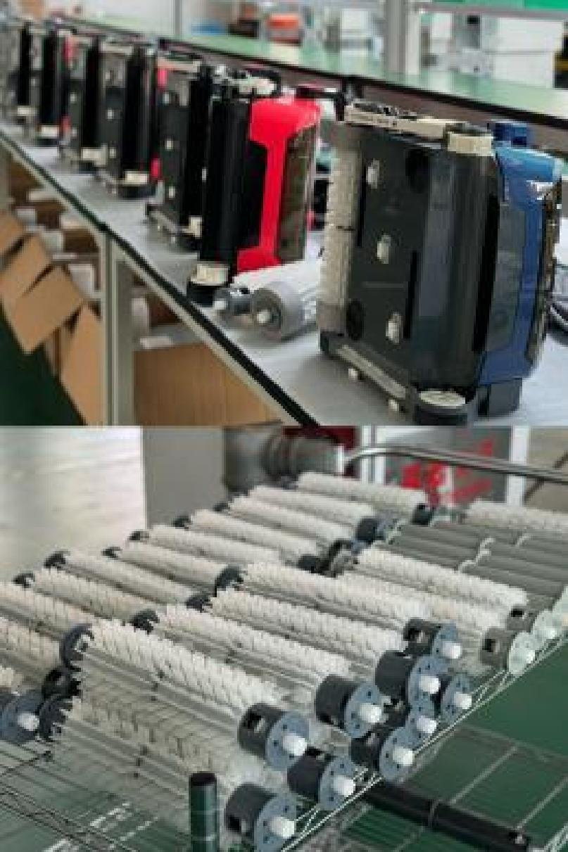


Modelos de negocio
OEM — Proveedor líder
ODM — Dominio de la tecnología clave
OBM — Marca propia: WaterClean™
Impulsando el Futuro de la Robótica para Piscinas

Slide 5

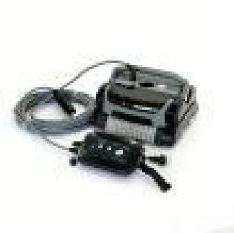

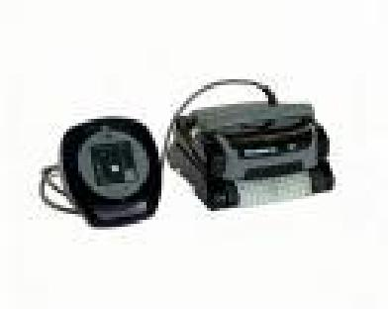

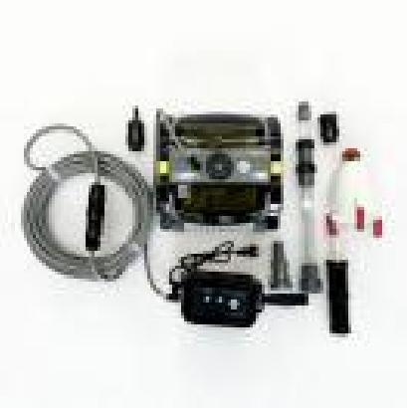
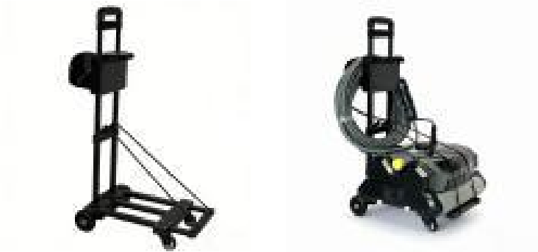

Una gama completa de soluciones inteligentes para la limpieza de piscinas, diseñadas para ofrecer rendimiento, comodidad y fiabilidad.
1. Con cable
2. Sin cable
3. 3 en 1
Ventajas principales: Ventajas principales: Ventajas principales: | Limpieza automatizada de cobertura total del suelo, paredes y línea de flotación de la piscina Opciones de cable flotante de 17 y 25 metros para una instalación flexible Acoplamiento inteligente con batería baja, regresando automáticamente al borde de la piscina Conectividad mediante app con función de limpieza por control remoto Diseño industrial refinado y aerodinámico para una apariencia moderna y premium Cartucho de filtro extraíble y de fácil sustitución para un mantenimiento simplificado Limpieza automatizada de cobertura total del suelo, paredes, escalones y línea de flotación de la piscina Sistema de batería de carga rápida y larga autonomía para ciclos de limpieza prolongados Funcionamiento totalmente inalámbrico con movilidad sin restricciones y cobertura de gran alcance Conectividad mediante app con función de limpieza por control remoto Acoplamiento inteligente con batería baja, regresando automáticamente al borde de la piscina Cartucho de filtro extraíble y de fácil sustitución para un mantenimiento simplificado Limpieza automatizada de cobertura total del suelo, paredes, escalones y línea de flotación de la piscina Tres modos de funcionamiento: limpieza, bombeo de agua y fuente decorativa Conectividad mediante app con función de limpieza por control remoto Cartucho de filtro extraíble y de fácil sustitución para un mantenimiento simplificado Acoplamiento inteligente con batería baja, returning automatically to the poolside Diseño multifuncional de alto valor para el cuidado del hogar, la comodidad y el ocio
Gama de Productos
Carro de transporte opcional disponible para facilitar el desplazamiento.
Impulsando el Futuro de la Robótica para Piscinas

Slide 6
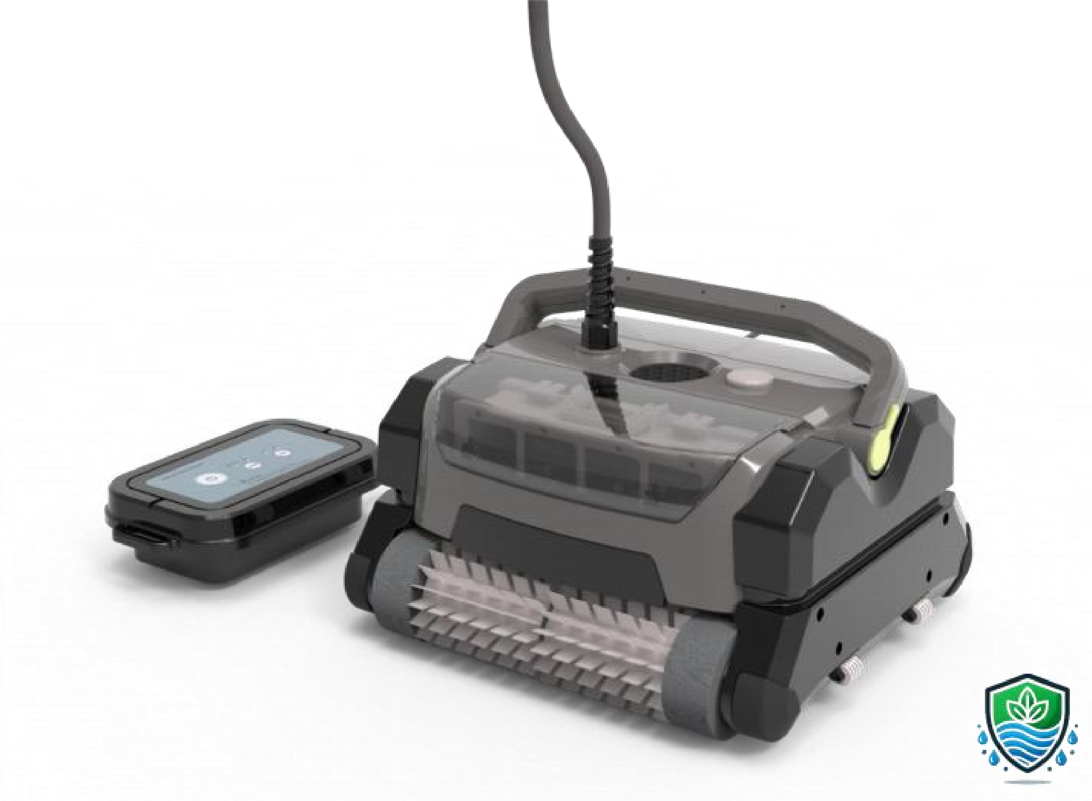
Product Layout WC-1010
Robot Limpiapiscinas con Cable
Características Funcionales Diseñado para la Potencia. Construido para Durar.
Sistema de limpieza de alta eficiencia con filtración de precisión,
aspiración potente y un diseño completamente sellado y duradero,
diseñado para un rendimiento fiable en todo tipo de piscinas.
Sistema de Alimentación y Carga
Arquitectura de alimentación por cable con longitudes personalizables, proporcionando amplia cobertura de la piscina y funcionamiento continuo e ininterrumpido sin las limitaciones de los sistemas de batería.
Diseño Industrial y Estético
Diseño industrial moderno y aerodinámico, construido para ofrecer durabilidad y resistencia al agua, garantizando eficiencia operativa a largo plazo y una experiencia de uso premium.
Interfaz de Control y Funcionamiento
Interfaz de control integrada con temporizador programable e inicio con un solo toque, ofreciendo un manejo sencillo e intuitivo para el uso diario.
Impulsando el Futuro de la Robótica para Piscinas

Slide 7
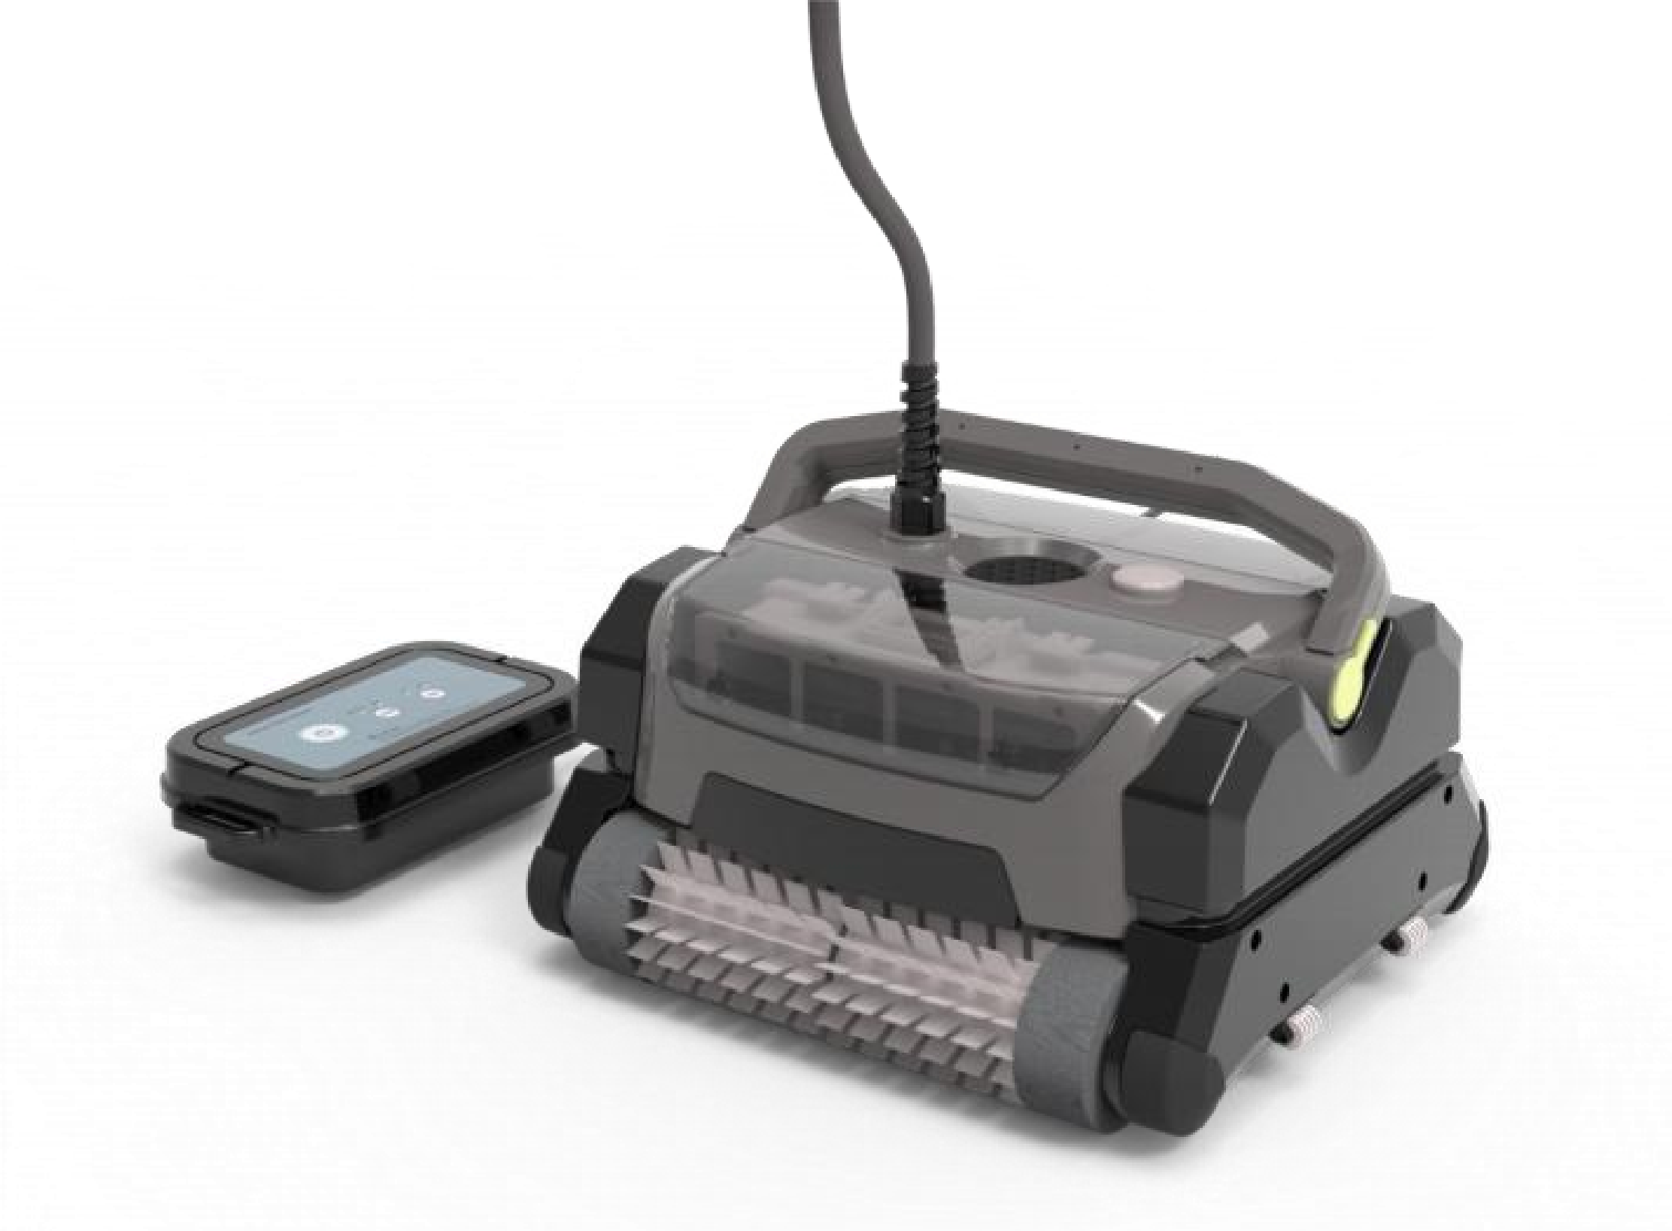

Especificaciones
WC-1010 Wired Robotic Pool Cleaner Diseñado para la Potencia. Construido para Durar.
Dimensiones del producto 428 × 400 × 280 mm
Peso del producto Unidad principal: 9,5 kg
Caja de control: 2 kg
Cobertura de limpieza Suelo, paredes y línea de flotación
Precisión de filtración 5 μm — filtración de partículas finas
Longitud del cable flotante 17 m o 25 m (a elegir)
Capacidad de filtración 25 m³/h
Salida eléctrica 24 V CC, 5 A
Entrada eléctrica 110–230 V CA, 50/60 Hz
Potencia nominal 130 W (máx.)
Grado de protección IP65 caja de control
IP68 carcasa del motor
Impulsando el Futuro de la Robótica para Piscinas

Slide 8
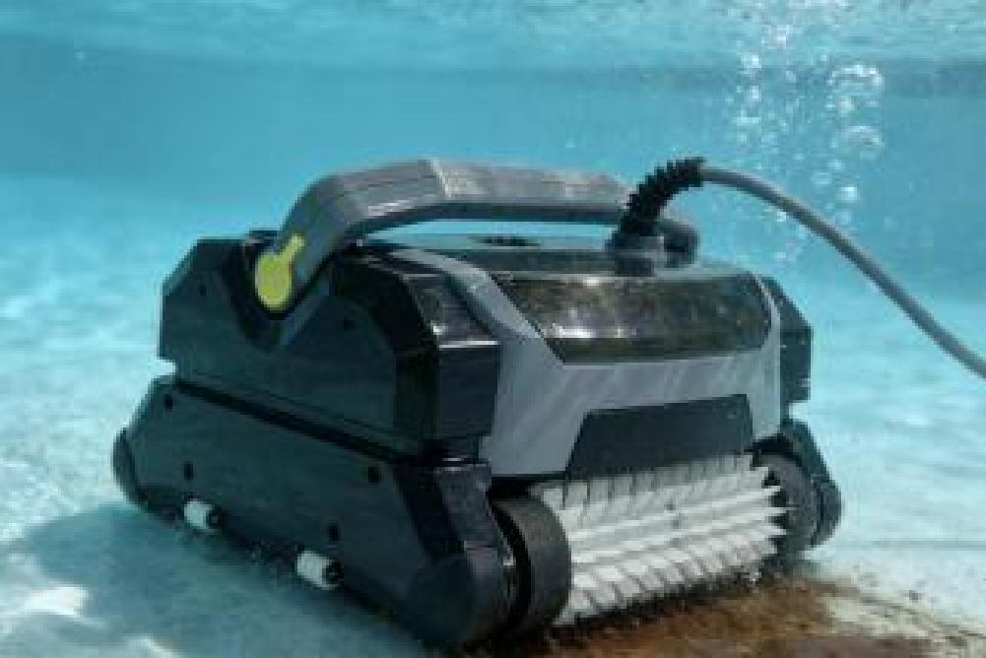
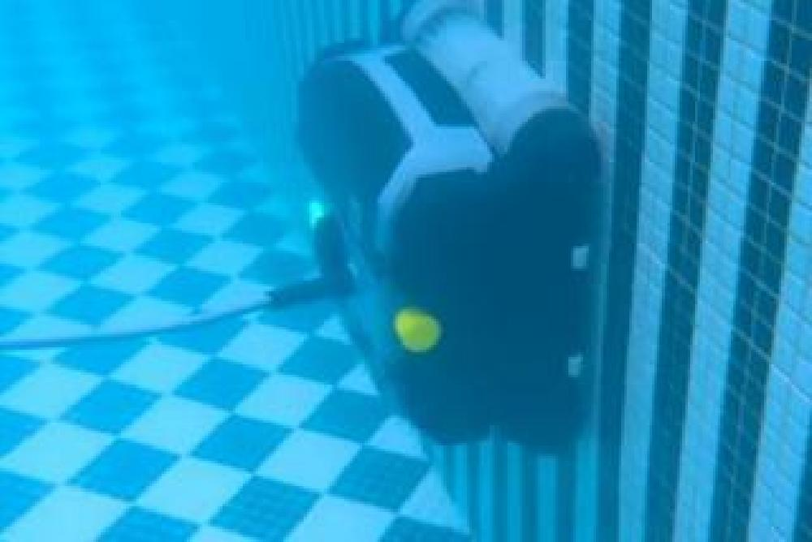
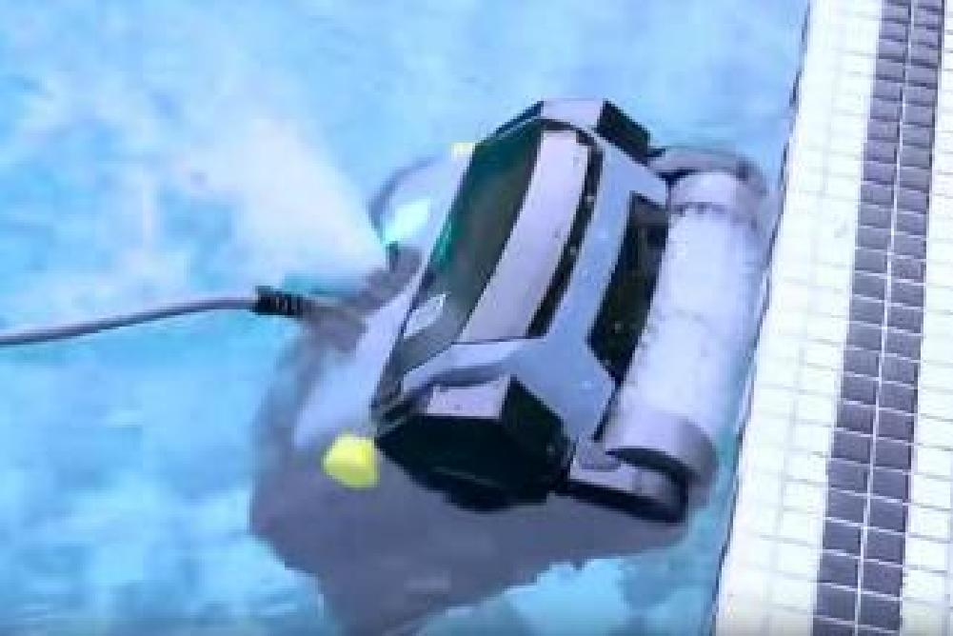
Limpieza Inteligente de Cobertura Total
Limpieza del Suelo
Limpieza de Paredes
Limpieza de la Línea de Flotación
Sistema de limpieza automatizado con planificación inteligente de rutas que ofrece una cobertura total del suelo, paredes y línea de flotación de la piscina, garantizando una piscina siempre limpia y en perfecto estado con mínima intervención del usuario.
Impulsando el Futuro de la Robótica para Piscinas

Slide 9
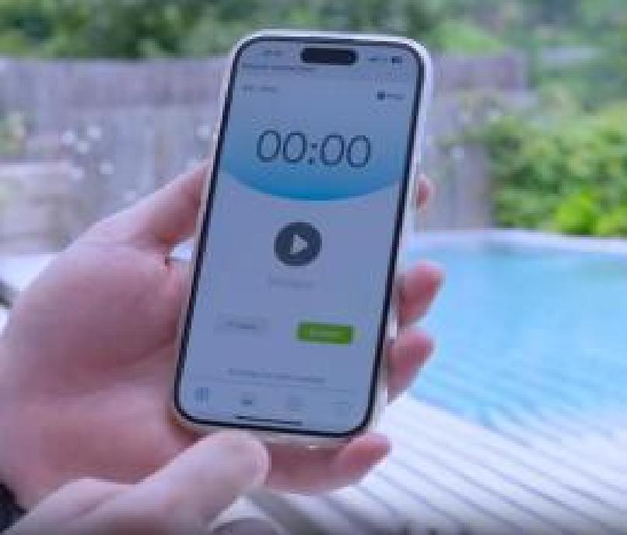
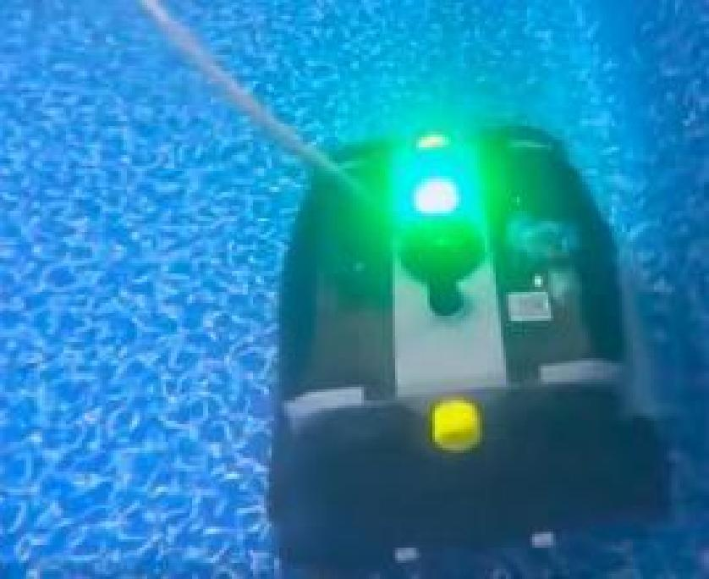
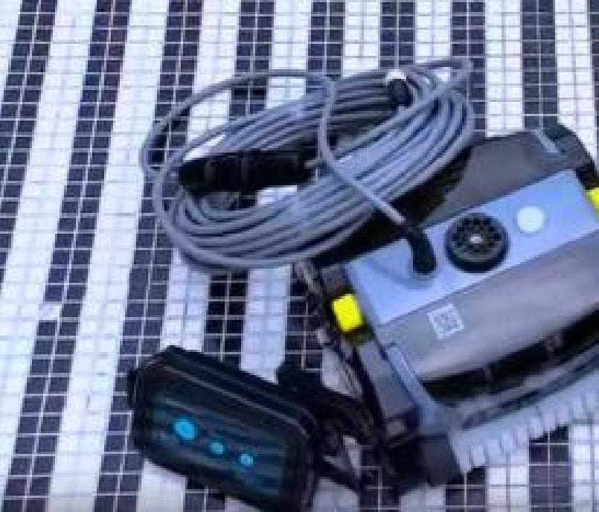
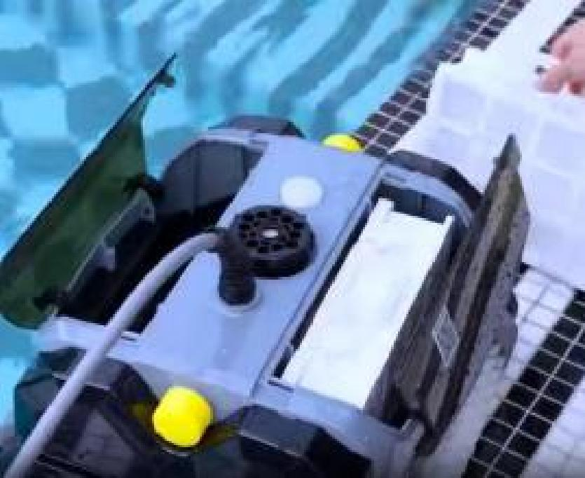
Control Avanzado y Funcionamiento Inteligente
Cable Flotante de Largo Alcance
Cable flotante extralargo de 17 m o 25 m que proporciona una amplia cobertura, evitando enredos para un movimiento suave y fiable.
Cartucho de Filtro de Fácil Sustitución
Diseño de cartucho de filtro de liberación rápida que permite una extracción, limpieza y sustitución ágiles para mantener un rendimiento de filtración óptimo.
Acoplamiento Inteligente con Batería Baja
Regresa automáticamente al borde de la piscina cuando la carga es baja, eliminando la necesidad de retirada manual y garantizando un funcionamiento ininterrumpido.
Control Remoto mediante App
Inicie, pause o programe ciclos de limpieza directamente desde la aplicación móvil, disfrutando de un control cómodo y en cualquier momento desde su smartphone.
Funcionamiento Flexible y de Larga Duración
Impulsando el Futuro de la Robótica para Piscinas

Slide 10
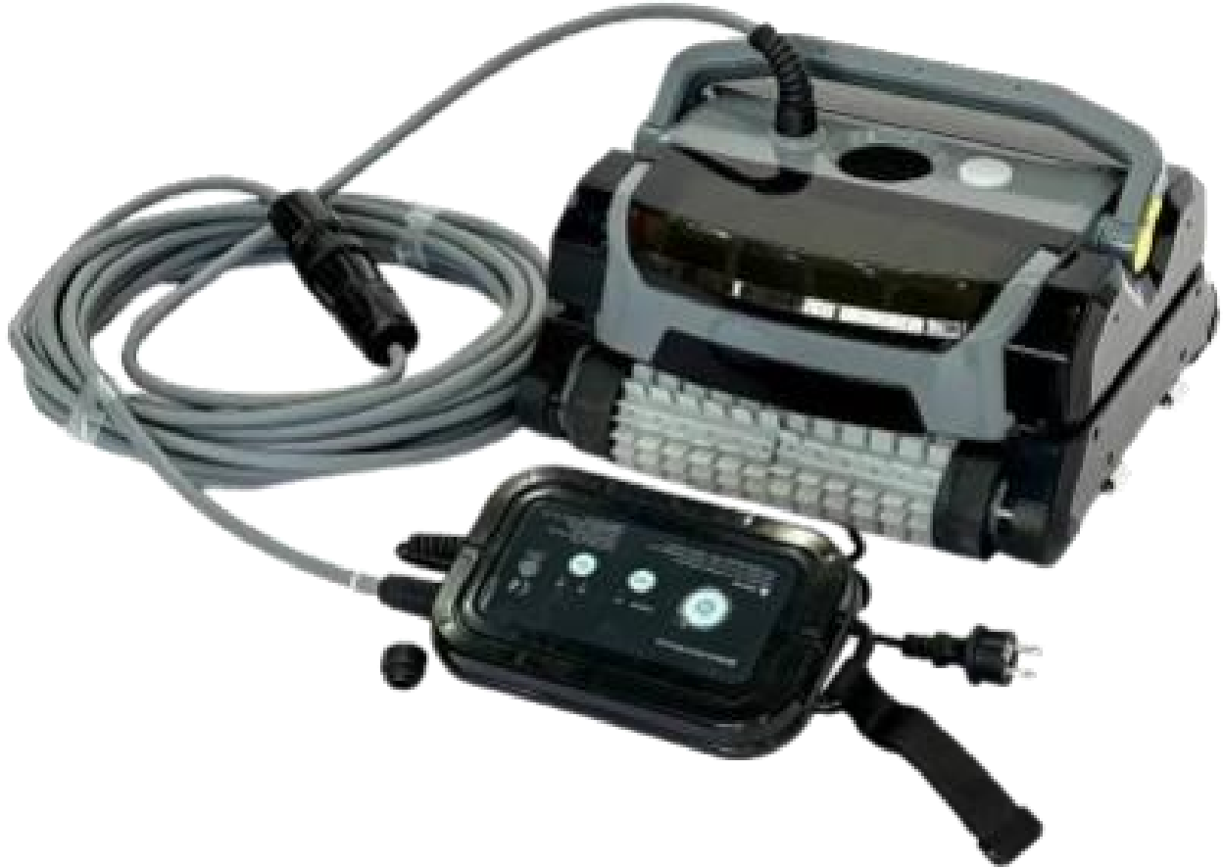
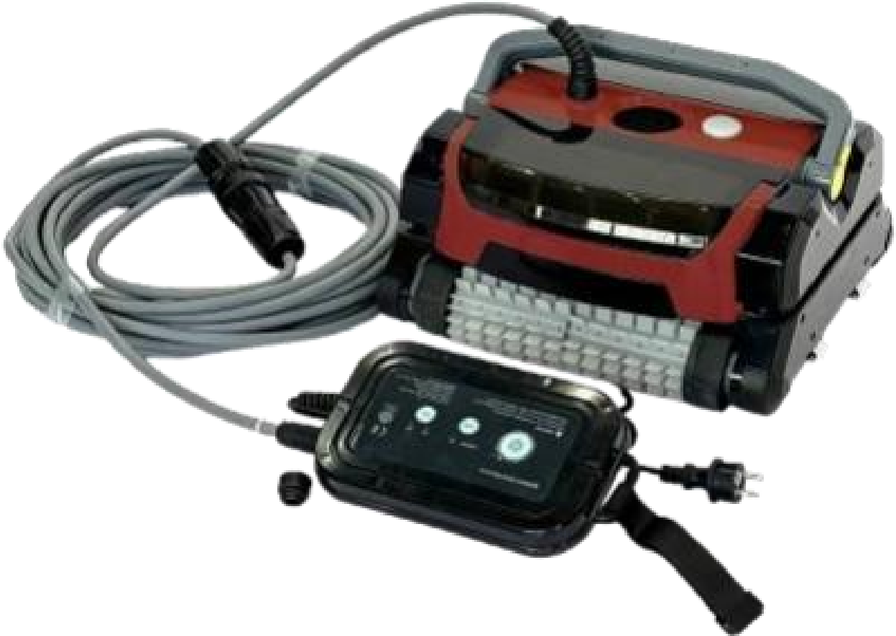
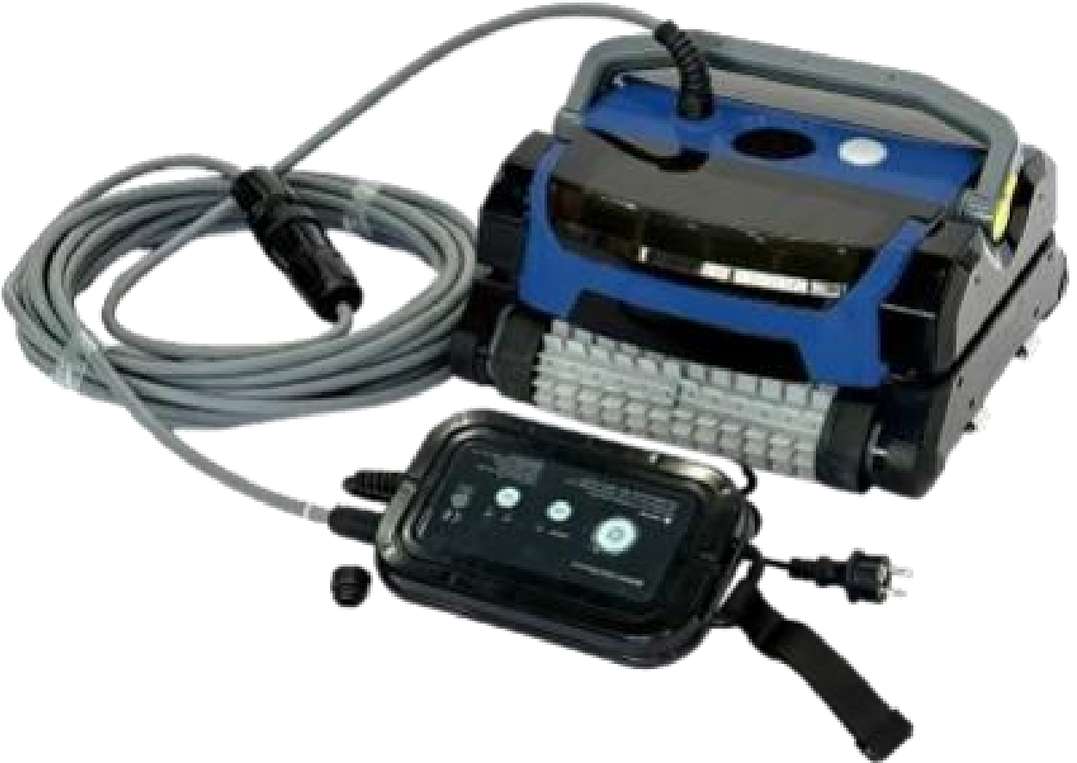
Variantes de Color Disponibles
WC-1010
Robot Limpiapiscinas con Cable
Diseñado para la Potencia. Construido para Durar.
Impulsando el Futuro de la Robótica para Piscinas

Slide 11
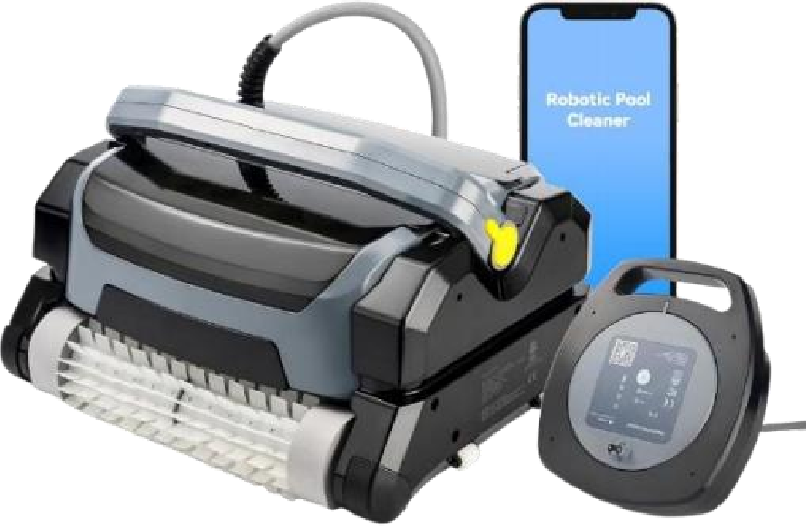
Descripción del Producto
WC-3010
Robot Limpiapiscinas sin Cable
Libertad sin Cable. Limpieza sin Esfuerzo
Limpia en Cualquier Lugar. Se Mueve por Todas Partes
Características Funcionales
Funcionamiento sin cable ideal para piscinas de diseño complejo, incluidas piscinas con columnas o acceso limitado a la red eléctrica, ofreciendo total libertad de movimiento sin enredos.
Sistema de Alimentación y Carga
Batería de litio de alta capacidad con carga rápida en 3,5 horas y más de 4 horas de funcionamiento continuo sin cable.
Diseño compacto y ligero para máxima flexibilidad y maniobrabilidad, ideal para piscinas estrechas, irregulares o de formas singulares.
Diseño Industrial y Estético
Interfaz de Control y Funcionamiento
Interfaz de control integrada con temporizador e inicio con un solo toque, además de conectividad con app móvil para un manejo remoto cómodo en cualquier momento.
Impulsando el Futuro de la Robótica para Piscinas

Slide 12
Especificaciones
WC-3010
Robot Limpiapiscinas sin Cable
Libertad sin Cable. Limpieza sin Esfuerzo
Limpia en Cualquier Lugar. Se Mueve por Todas Partes
Dimensiones del producto 428 × 400 × 280 mm
Peso del producto Unidad principal: 9,5 kg
Caja de batería: 2 kg
Cobertura de limpieza Suelo, paredes y línea de flotación
Precisión de filtración 5 μm — filtración de partículas finas
Longitud del cable flotante 3 m cable flotante de recogida
Capacidad de filtración 25 m³/h
Salida eléctrica 4 A de potencia nominal
Tensión de carga 110–230 V CA
Capacidad de batería 12.800 mAh batería de litio
Autonomía 3,5 horas de funcionamiento continuo sin cable
Tiempo de carga 3 horas
Potencia nominal 130 W (máx.)
Grado de protección IP65 caja de batería
IP68 carcasa del motor
Impulsando el Futuro de la Robótica para Piscinas

Slide 13
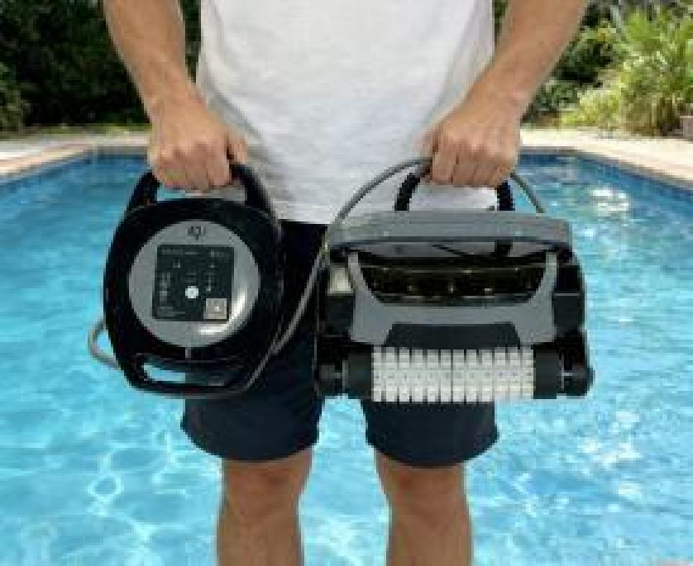
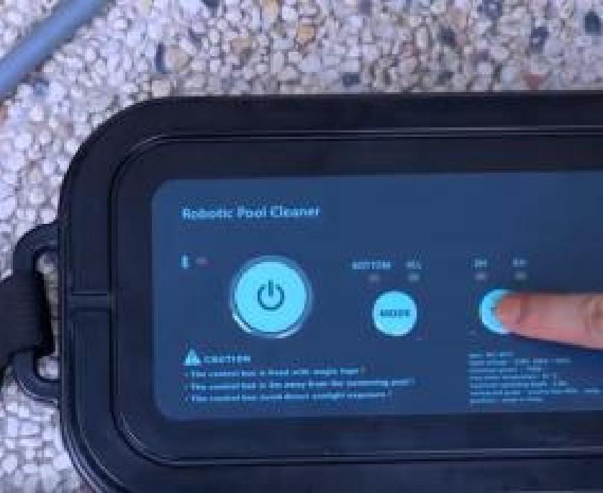
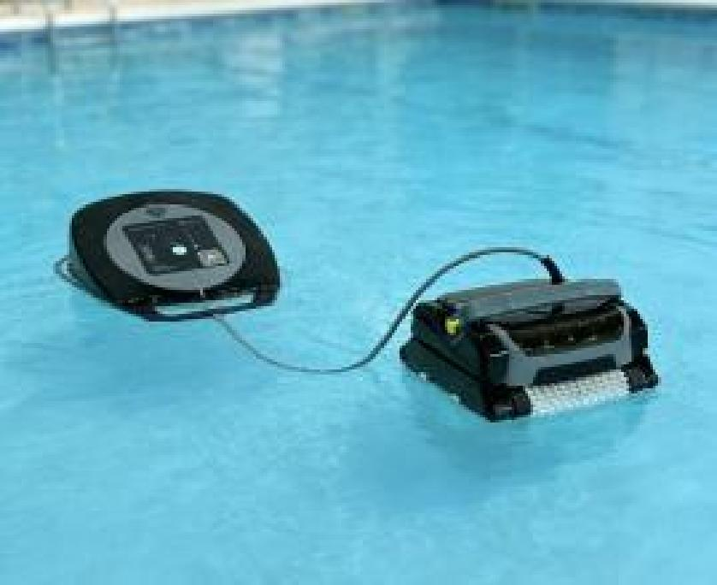
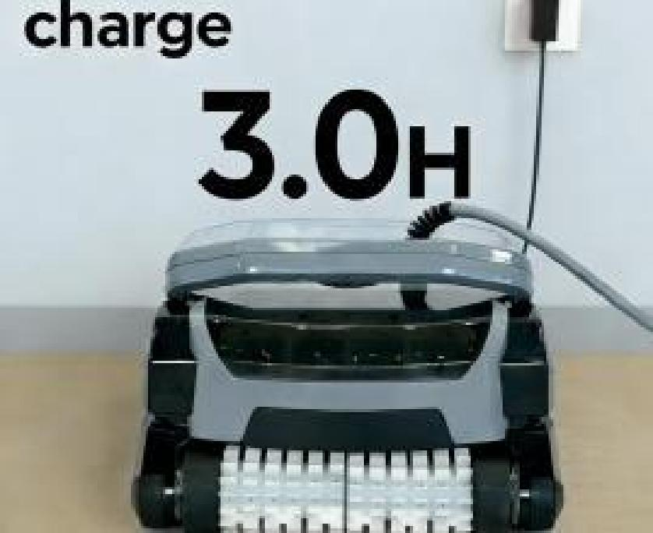
Rendimiento de Limpieza Potente y sin Restricciones
Libertad sin Cable y Movilidad Total
El funcionamiento sin cable ofrece movilidad total sin restricciones, proporcionando una aspiración potente, filtración de precisión y cobertura sin esfuerzo de cada rincón de la piscina.
•
Carga Rápida y Autonomía Prolongada
El sistema de carga rápida de litio minimiza el tiempo de inactividad, ofreciendo una autonomía prolongada para un rendimiento de limpieza ininterrumpido, diseñado para la durabilidad y resultados consistentes.
Impulsando el Futuro de la Robótica para Piscinas

Slide 14
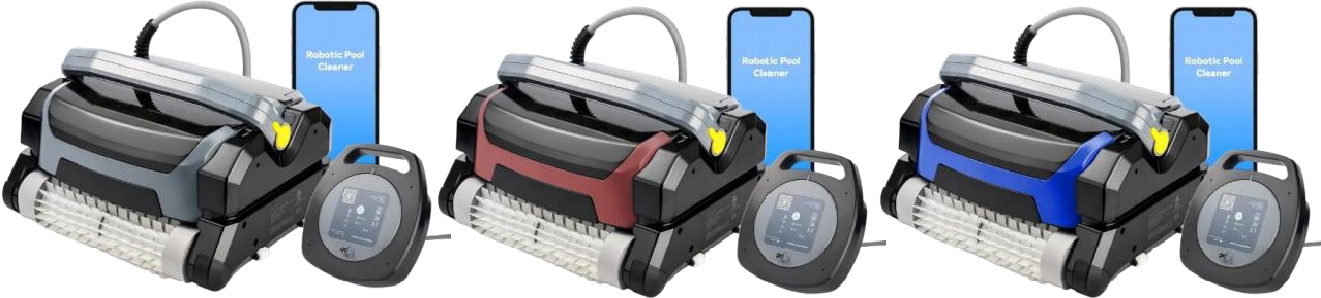
Variantes de Color Disponibles
WC-3010
Robot Limpiapiscinas sin Cable
Libertad sin Cable. Limpieza sin Esfuerzo
Limpia en Cualquier Lugar. Se Mueve por Todas Partes
Impulsando el Futuro de la Robótica para Piscinas

Slide 15
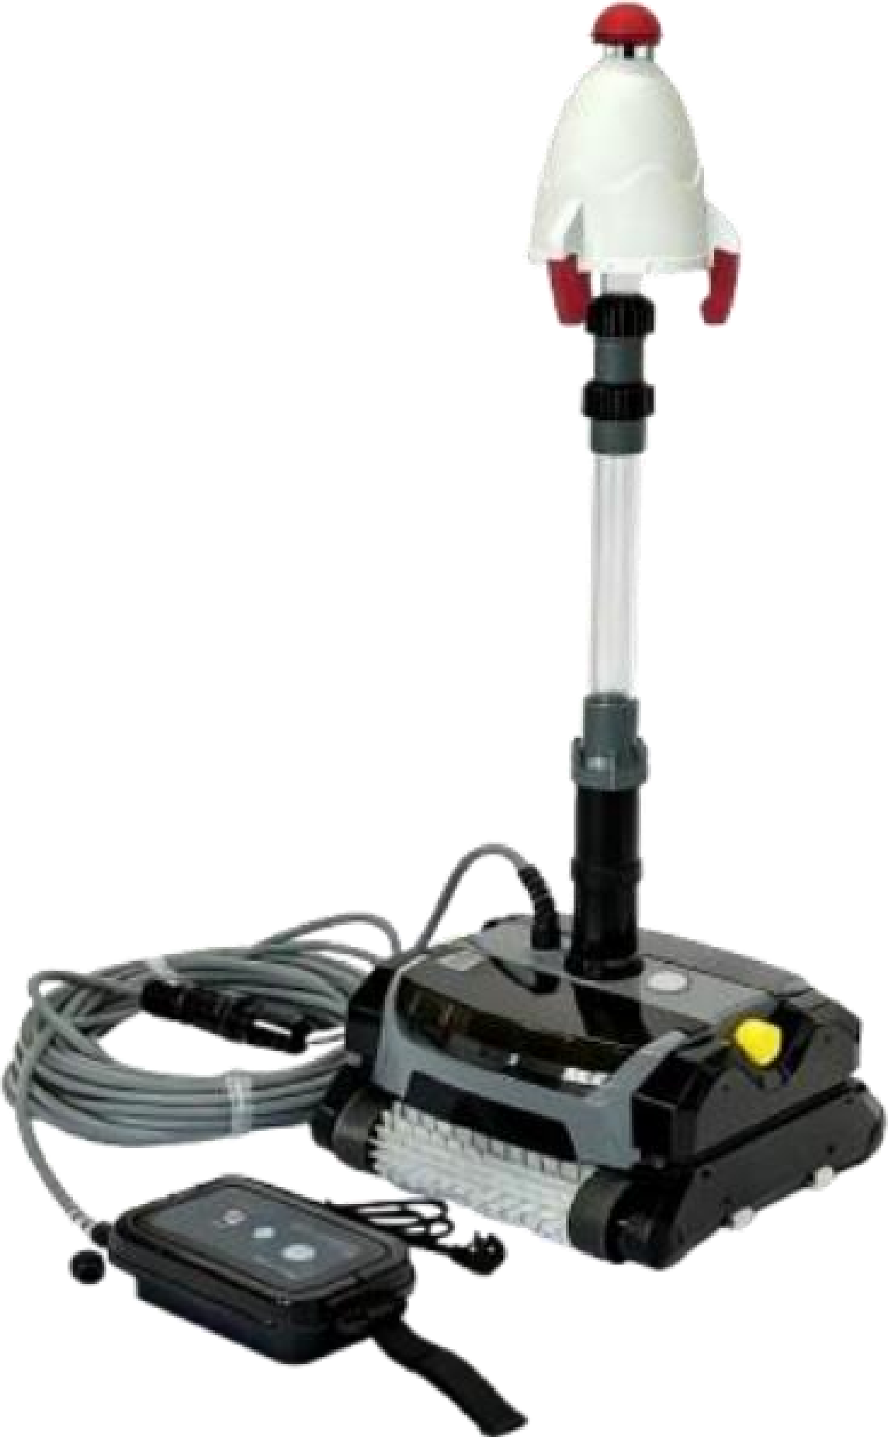
WC-4010 | Robot Multifuncional para el Cuidado de la Piscina
Tres Modos de Funcionamiento:
Limpieza, Bombeo de Agua y Fuente Decorativa
Descripción del Producto
Características Funcionales
Mejorado con modos integrados de fuente y bombeo de agua, ofreciendo una solución todo en uno completa para la limpieza, circulación y elementos decorativos de agua en su piscina.
Sistema de Alimentación y Carga
Sistema de alimentación por cable con longitudes personalizables, proporcionando amplia cobertura de la piscina y funcionamiento continuo e ininterrumpido.
Construcción duradera y resistente al agua, diseñada para un rendimiento a largo plazo, con estilos de fuente personalizables que complementan una amplia variedad de entornos domésticos y de piscina.
Diseño Industrial y Estético
Interfaz de Control y Funcionamiento
Interfaz de control integrada con temporizador programable e inicio con un solo toque para un manejo sencillo e intuitivo.
Impulsando el Futuro de la Robótica para Piscinas

Slide 16
Robot Multifuncional de Limpieza de Piscinas
WC-4010
Tres Modos: Limpieza, Bombeo de Agua y Fuente Decorativa
Especificaciones
Dimensiones del producto
Peso del producto
Ámbito de aplicación
Precisión de filtración
Cable flotante de alimentación
Caudal de filtración
Tensión de salida
Corriente de salida
Tensión de entrada
Frecuencia
Potencia
Grado de protección
(Caja de control de batería)
Grado de protección
(Carcasa del motor)
428 × 400 × 280 mm
Principal: 9,5 kg — Caja de batería: 4,5 kg
Suelo, paredes y línea de flotación
5 μm
17 m / 25 m
>25 m³/h
24 V CC
6 A – 7 A
110 V – 230 V
50 Hz / 60 Hz
170 W (máx.)
IP65
IP68
Impulsando el Futuro de la Robótica para Piscinas

Slide 17

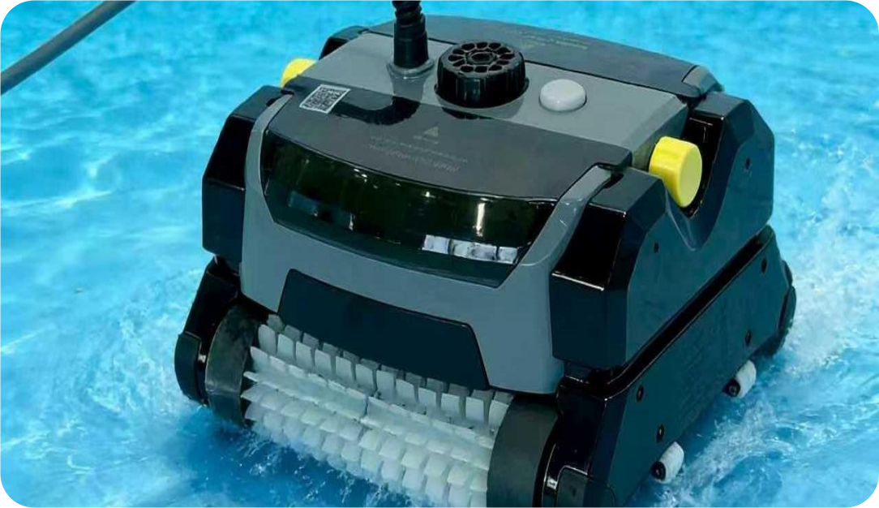
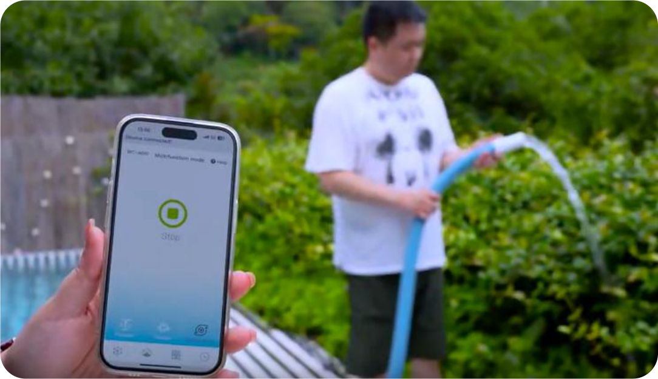
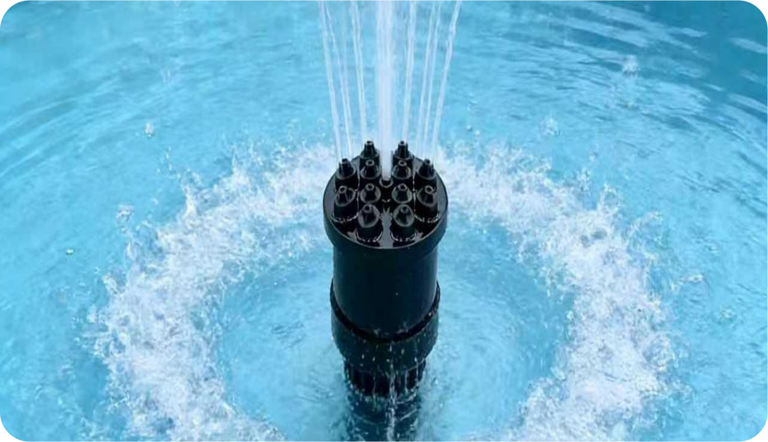
Rendimiento Versátil en 3 Modos
Modo Limpieza
Ofrece limpieza automatizada de cobertura total del suelo, paredes, escalones y línea de flotación de la piscina, utilizando cepillos potentes y navegación inteligente para eliminar suciedad, residuos y partículas finas.
Modo Bombeo
Proporciona circulación de agua de alto caudal para mejorar la claridad, favorecer la eficiencia de filtración y mantener un entorno de baño más limpio y saludable.
Modo Fuente
Genera una fuente dinámica multidireccional que realza el atractivo visual al tiempo que favorece la oxigenación y circulación del agua.
Impulsando el Futuro de la Robótica para Piscinas

Slide 18

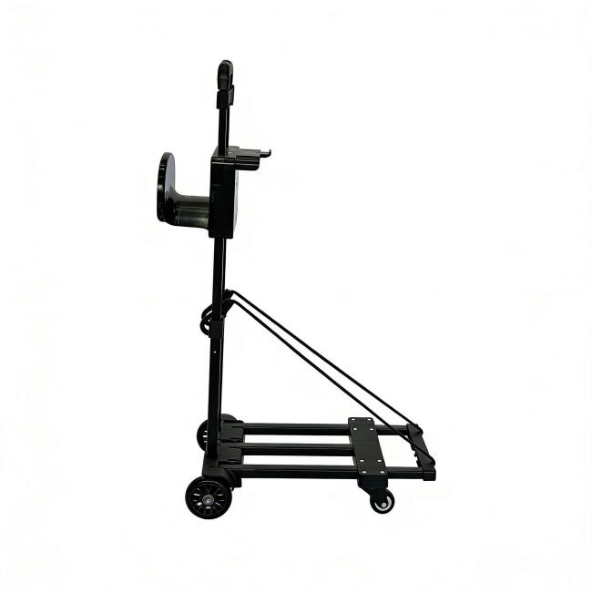
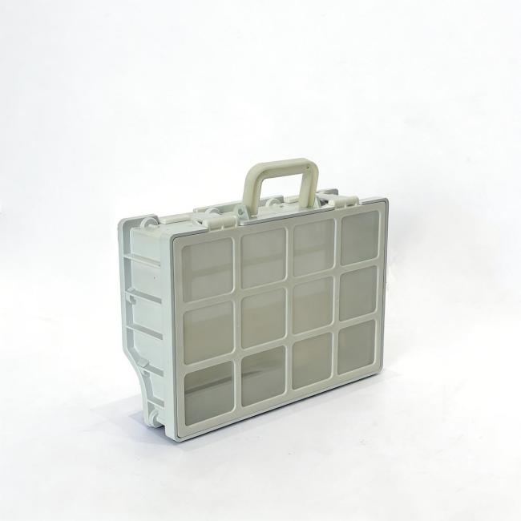
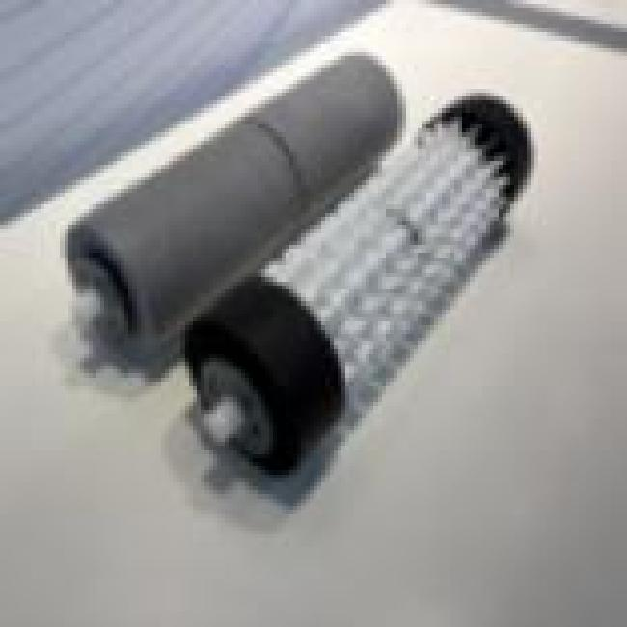
Línea de Accesorios
Carro de Transporte
Carro metálico plegable y ligero (3,5 kg) diseñado para un transporte cómodo y un almacenamiento compacto. Totalmente compatible con todos los modelos de robots limpiapiscinas.
Caja de Filtro de Gran Capacidad
Caja de filtro de 1,5 L suministrada en pares, disponible en dos grados de filtración —0,1 mm y 5 μm— para cubrir una amplia variedad de necesidades de limpieza de piscinas residenciales.
Cepillos de Rodillo de Doble Superficie
Opciones de cepillo de espuma y TPU diseñadas para todo tipo de superficies de piscina, ofreciendo un rendimiento de limpieza eficaz y protegiendo los revestimientos delicados.
Impulsando el Futuro de la Robótica para Piscinas

Slide 19
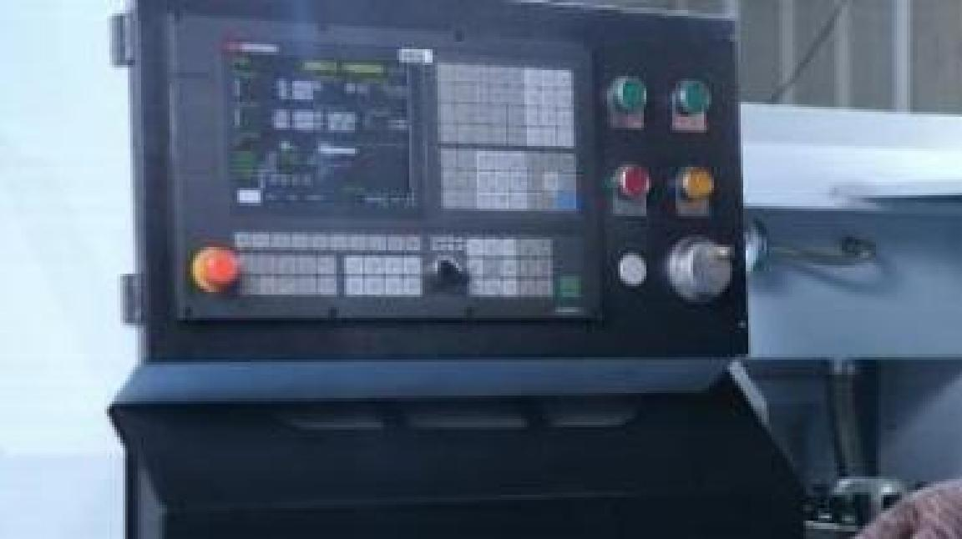
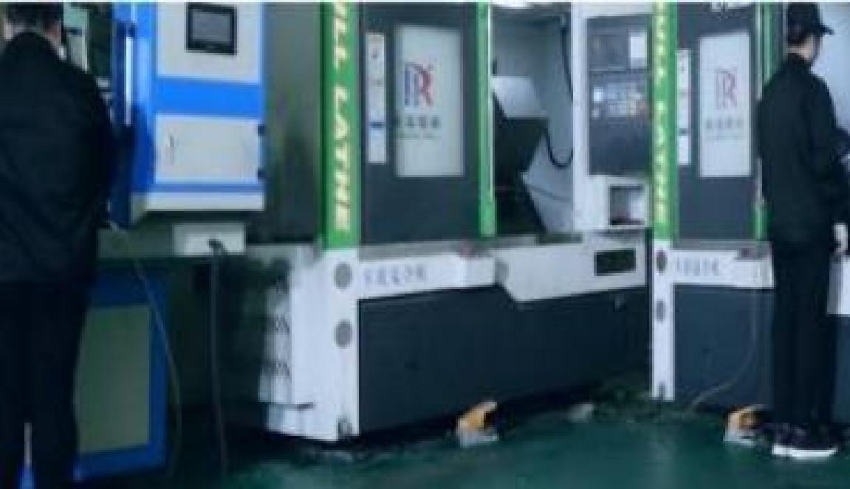
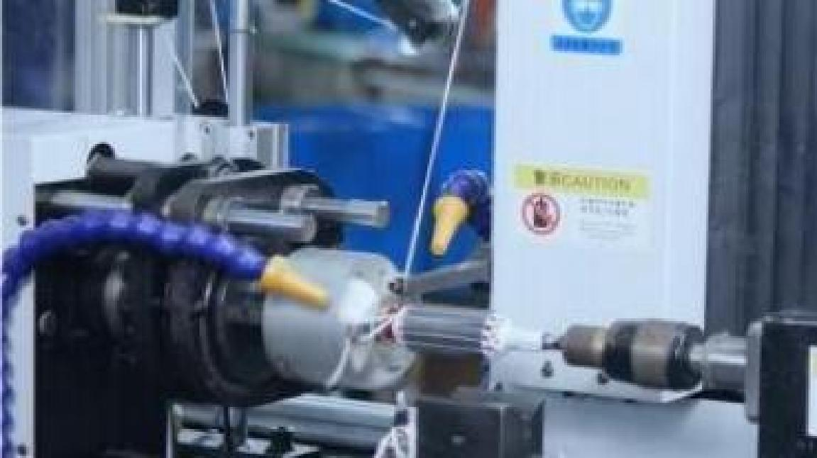
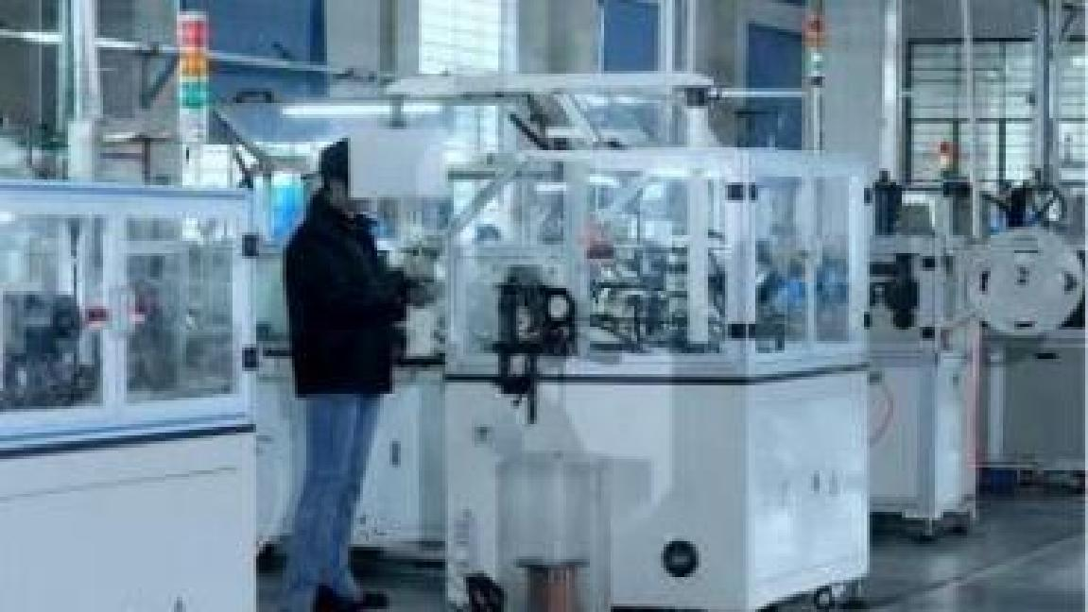
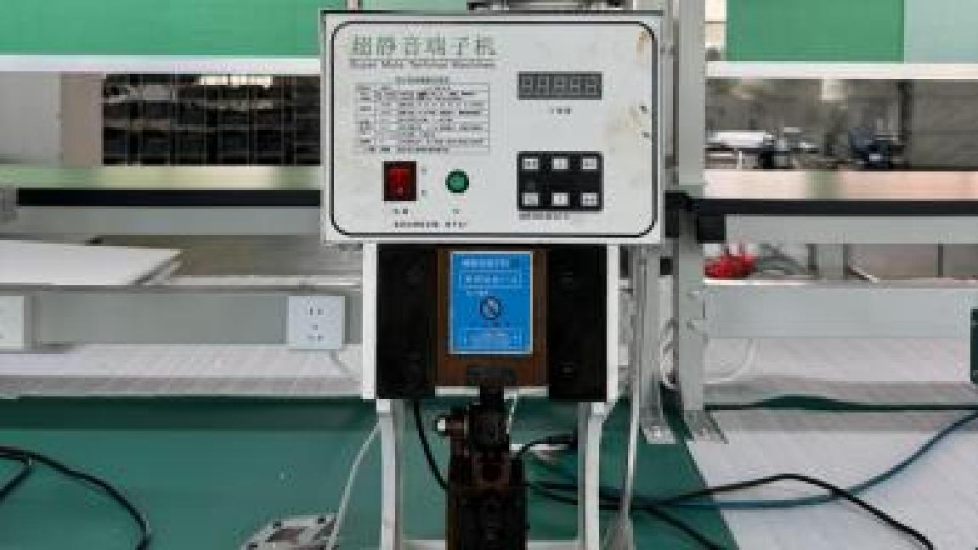
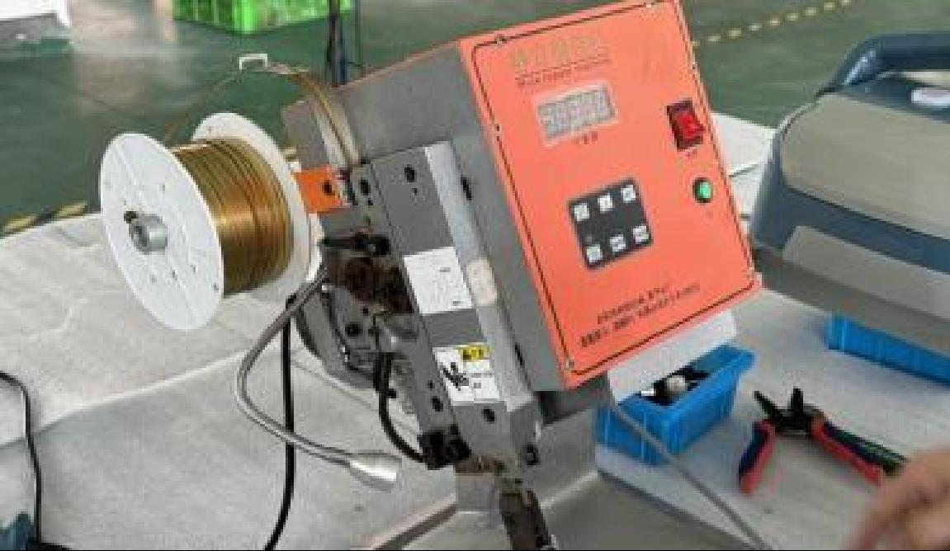
Equipamiento de Producción de Última Generación
Sistema de Procesado Automatizado
Corte y conformado automatizado de alta precisión para una calidad constante de los componentes.
Centro de Mecanizado CNC de Precisión
Mecanizado multieje para tolerancias estrechas y geometrías complejas.
Sistema de Bobinado de Motores Automatizado
Bobinado uniforme y de alta velocidad para un rendimiento fiable del motor.
Línea de Montaje de Motores
Flujo de montaje optimizado que garantiza la consistencia y la eficiencia productiva.
Máquina de Crimpado de Terminales de Bajo Ruido
Procesado de terminales silencioso y de alta precisión para componentes eléctricos.
Máquina de Procesado de Hilo de Cobre de Bajo Ruido
Manipulación de hilo de cobre de precisión con vibración y ruido reducidos.
Impulsando el Futuro de la Robótica para Piscinas

Slide 20
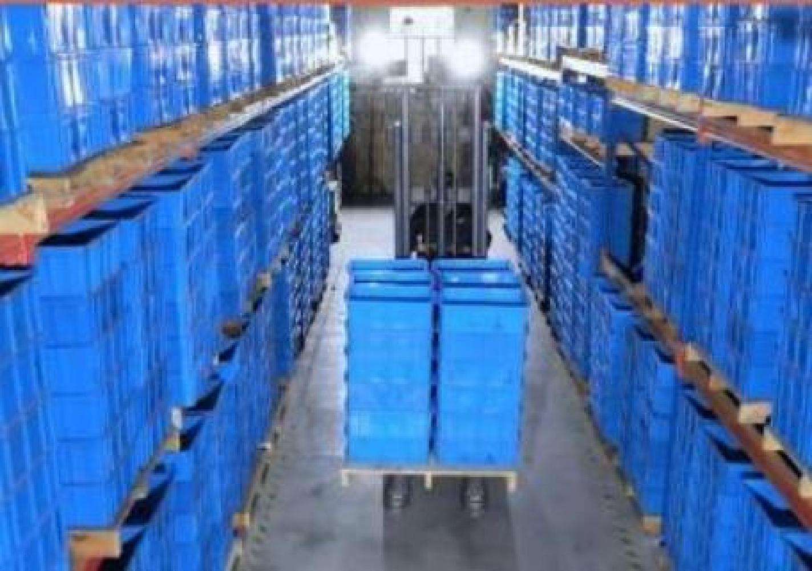

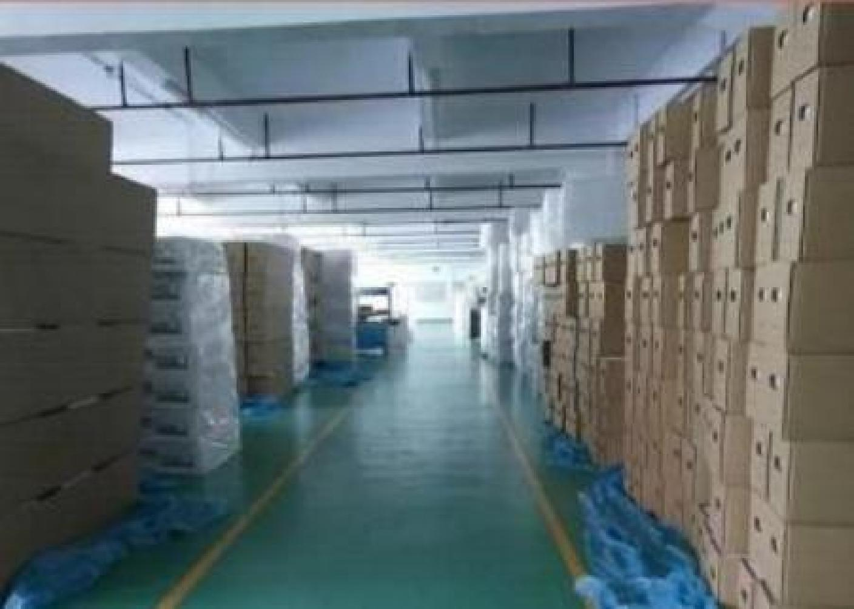







Excelencia en Logística y Almacenamiento
Sistemas de almacenamiento optimizados que permiten una gestión de inventario estructurada y eficiente en todas las líneas de productos.
La integración en tiempo real con los sistemas de la empresa garantiza datos de inventario precisos y continuamente actualizados.
Personal cualificado y entornos de almacenamiento controlados salvaguardan la calidad del producto a lo largo de toda la cadena de suministro.
.
Impulsando el Futuro de la Robótica para Piscinas

Slide 21
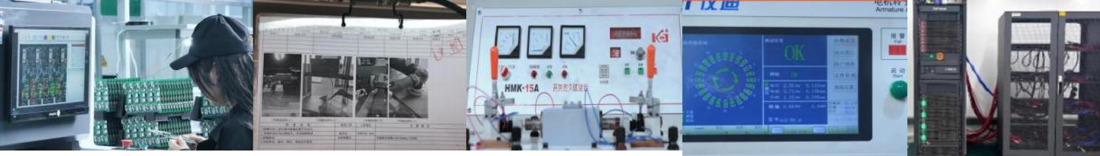
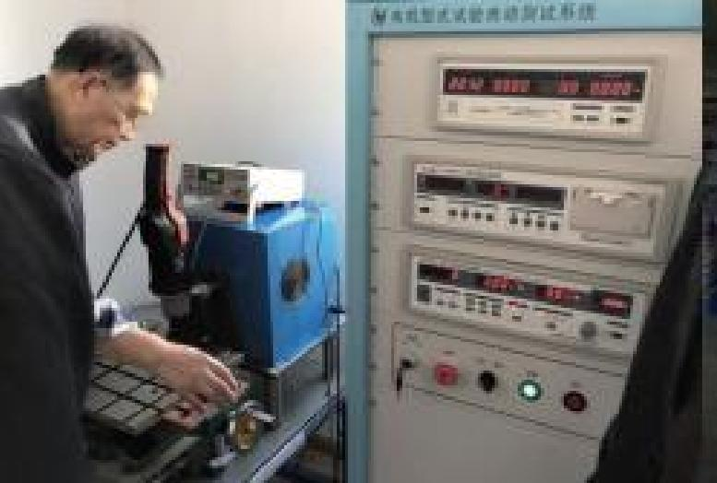
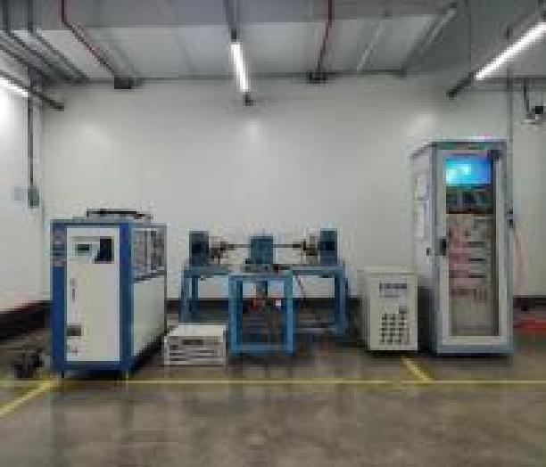
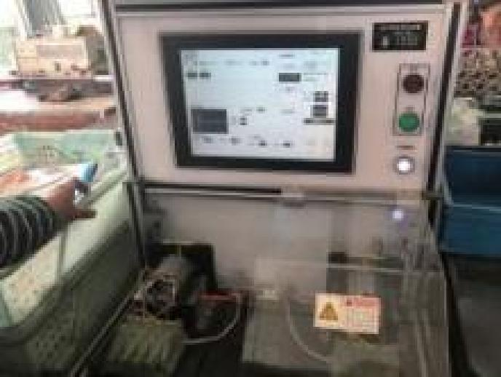
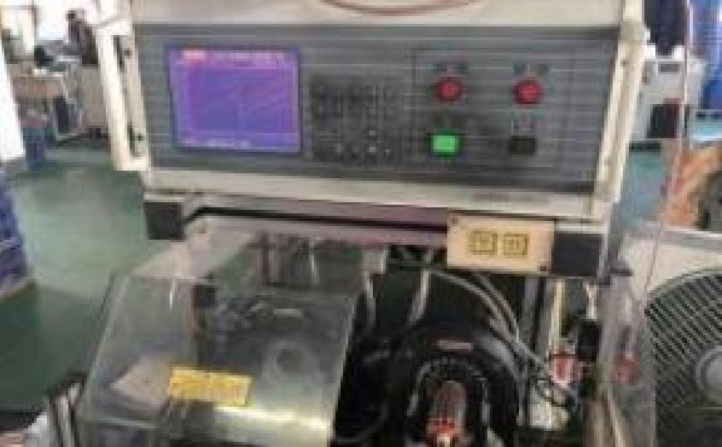
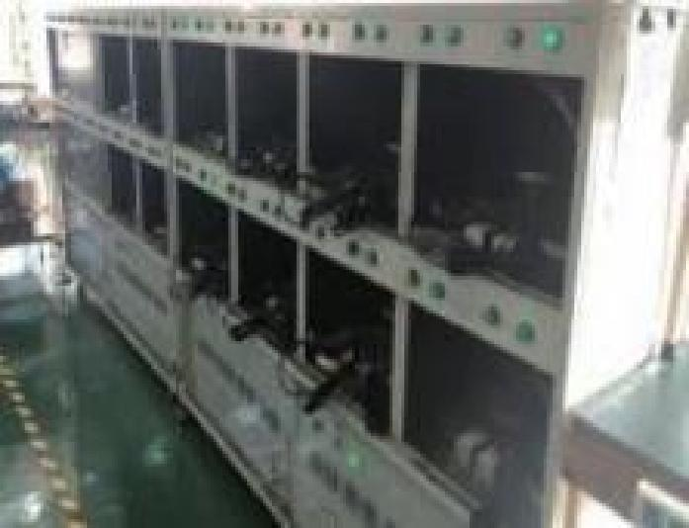
Sistemas Avanzados de Control de Calidad y Ensayos
Verificación del Montaje de PCB
Garantiza la correcta colocación de componentes y la calidad de las soldaduras.
Estándares de Inspección Visual
Criterios de inspección estandarizados para una evaluación de calidad homogénea.
Inspección Final del Producto
Ensayos eléctricos y funcionales completos antes del envío.
Ensayo de Rendimiento de la Armadura
Valida el equilibrado, la resistencia y el rendimiento de la armadura del motor.
Ensayos de Carga/Descarga
Valida el rendimiento, la capacidad y la estabilidad de la batería mediante ciclos controlados de carga-descarga para garantizar un suministro energético fiable a largo plazo.
Ensayos de Ciclo de Vida
Simula el uso a largo plazo para verificar la durabilidad y fiabilidad.
Ensayos de Durabilidad bajo Carga
Mide el rendimiento bajo carga mecánica y eléctrica sostenida.
Control de Montaje
Confirma el montaje y la alineación correctos de los componentes clave.
Montaje e Inspección del Rotor
Verifica la integridad, alineación y estabilidad operativa del rotor.
Ensayo de Envejecimiento del Producto
Pruebas de funcionamiento prolongado para asegurar la estabilidad del rendimiento a largo plazo.
Impulsando el Futuro de la Robótica para Piscinas

Slide 22




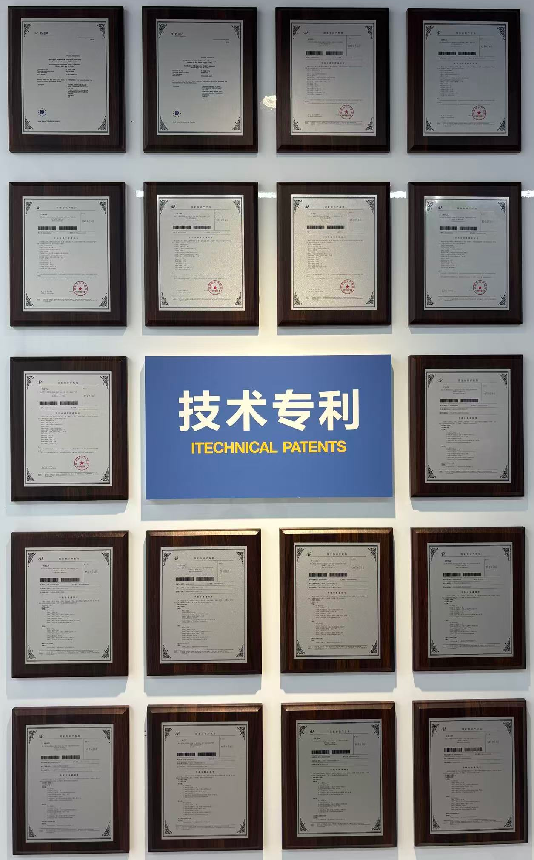
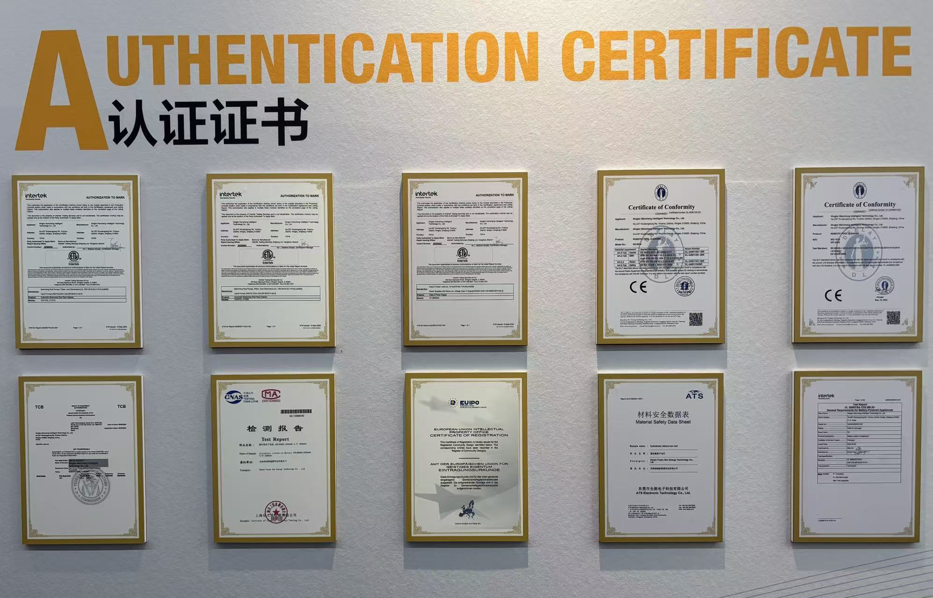

Propiedad Industrial y Cumplimiento Internacional
Certificaciones reconocidas internacionalmente —incluidas CE, FCC, ETL y auditorías de TÜV SÜD, SGS, Intertek y CQC— garantizan el pleno cumplimiento de los requisitos globales de calidad y seguridad.
Impulsando el Futuro de la Robótica para Piscinas

